Slide 1
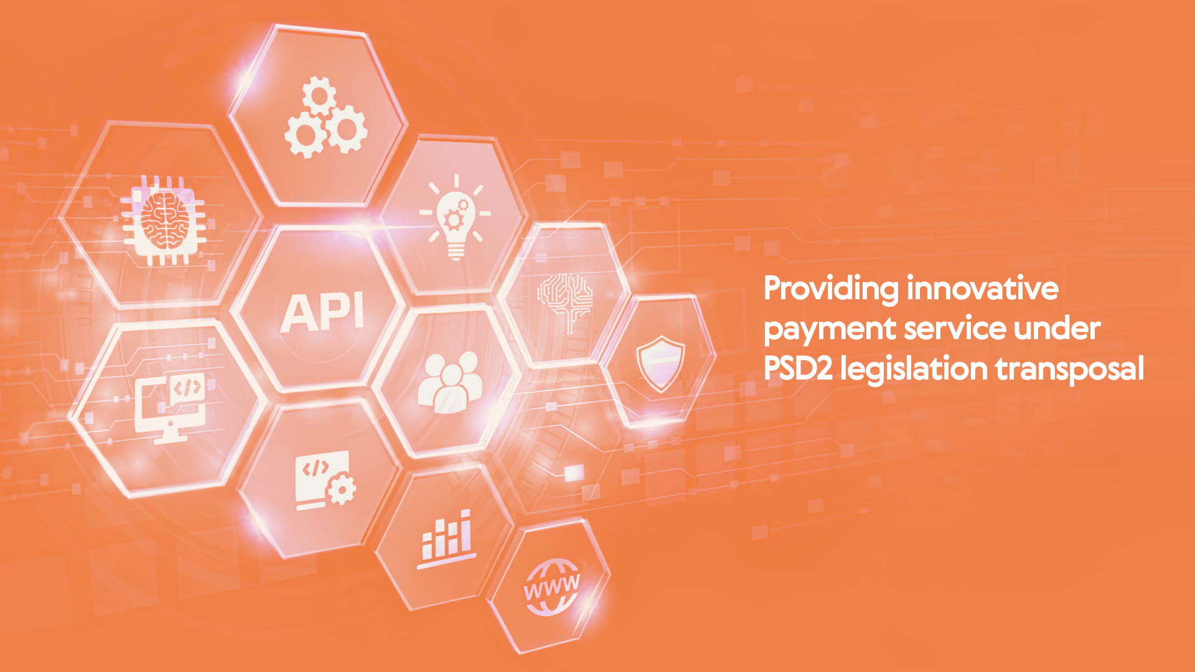

Slide 2
EasyPay në shifra

Slide 3
PSD2 & Open Banking ne Europe dhe Shqiperi
2018
Hyn ne fuqi ne vendet e Bashkimit Europian Direktiva PSD2, duke paralajmeruar fillimin e nje epoke te re per sherbimet financiare te lidhura me sherbimet e pagesave me efekt ne rritjen e konkurences ne tregun bankar dhe financiar si dhe Open Banking.
2019
Hyrja ne fuqi ne Bashkimin Europian te Rregullores “Per Autentifikimin e Thellua” si pjese e akteve nen-ligjore te Direktives PSD2, duke hapur rrugen dhe percaktuar kerkesat e implementimit ne praktike te Open Banking ne vendet e Bashkimit Europian
2021
Hyn ne fuqi Ligji Nr. 55 “Per Sherbimet e Pagesave”, si transpozim i Direktives PSD2 si publikimi I disa prej akteve nen-ligjore dhe rregulloreve ne zbatim te tij (Perditesimi i Rregullores AECH, Rregullore e Re “Debitimi Direkt”, Perditesimi i Rregullores “Per kushtet e sigurise te ambienteve”, Perditesimi i Rregullores se Transparences, Perditesimi i Rregulloreve te Licensimit per subjektet financiare jo banka.)
2022
Udhezim i ri “Per Sigurimin e Demshperblimit Profesional ne Sherbimet e Pagesave”
Draft Rregullore “Per Autentifikimin e Thelluar” u finalizua dhe u dergua per konsultim.
Rregullore e re “Per Strukturen dhe Perdorimin e Numrit Nderkombetar
Te Llogarise Se Pageses”
2024
Hyrja ne fuqi e Rregullores “Per Autentifikimin e Thelluar” duke percaktuar ashtu si dhe ne shembullin e Bashkimit Europian kerkesat e implementimit ne praktike si dhe nje date limit te fillimit te Open Banking ne Shqiperi.
July 2022
Data limit e procesit te rivleresimit per institucionet financiare jo banka ne zbatim te Ligjit Nr. 55 “Per Sherbimet e Pagesave”

Slide 4
Inovacione dhe zhvillime të EasyPay në kuadër të Open Banking
Aplikacioni EasyPay u përditesua me metoda autentifikimi të thelluar të klientit IPE bazuar në dy ose më shumë elementë të pavarursi si përgatitje e përshtatjes me Ligjin Nr. 55.
2018-2022
Llogaria IPE mund të rimbushet direkt nga llogaria bankare (integrim me API me 3 Banka)
Bank-Fintech partnership
API Integration, pagesat e utiliteteve etj, në backend ofrohen nga EasyPay
Të gjitha pagesat kryhen në kohë reale
EASYPAY DIRECT DEBIT 2018
2022 – Bashkëpunim me Bankën e Bashkuar të Shqipërisë
2022 - Përditësimi i aplikacionit EasyPay (SCA)
2021 - Modeli “Banka si agjent financiar” per ofrimin e pagesave ne Mobile banking
Bashkëpunime të tjera me Bankat
Zhvillimi i metodave dhe procedurave API Gateway për të ofruar:
rimbushjen e balancës IPE të Agjentëve EasyPay në kohë reale pas kreditimit të llogarisë ne banke (Live me UnionBank, BKT, OTP) (automation in cashflow)
Inicimi i pagesave EasyPay duke përdorur direkt balancën e disponueshme në llogaritë bankare të klientit (ongoing).
Përshtatja e API per informimin e llogarise me bankat partnere (ongoing).
Bank-Fintech partnership
API Integration, pagesat e utiliteteve etj, në backend ofrohen nga EasyPay
Të gjitha pagesat kryhen në kohë reale

Slide 5
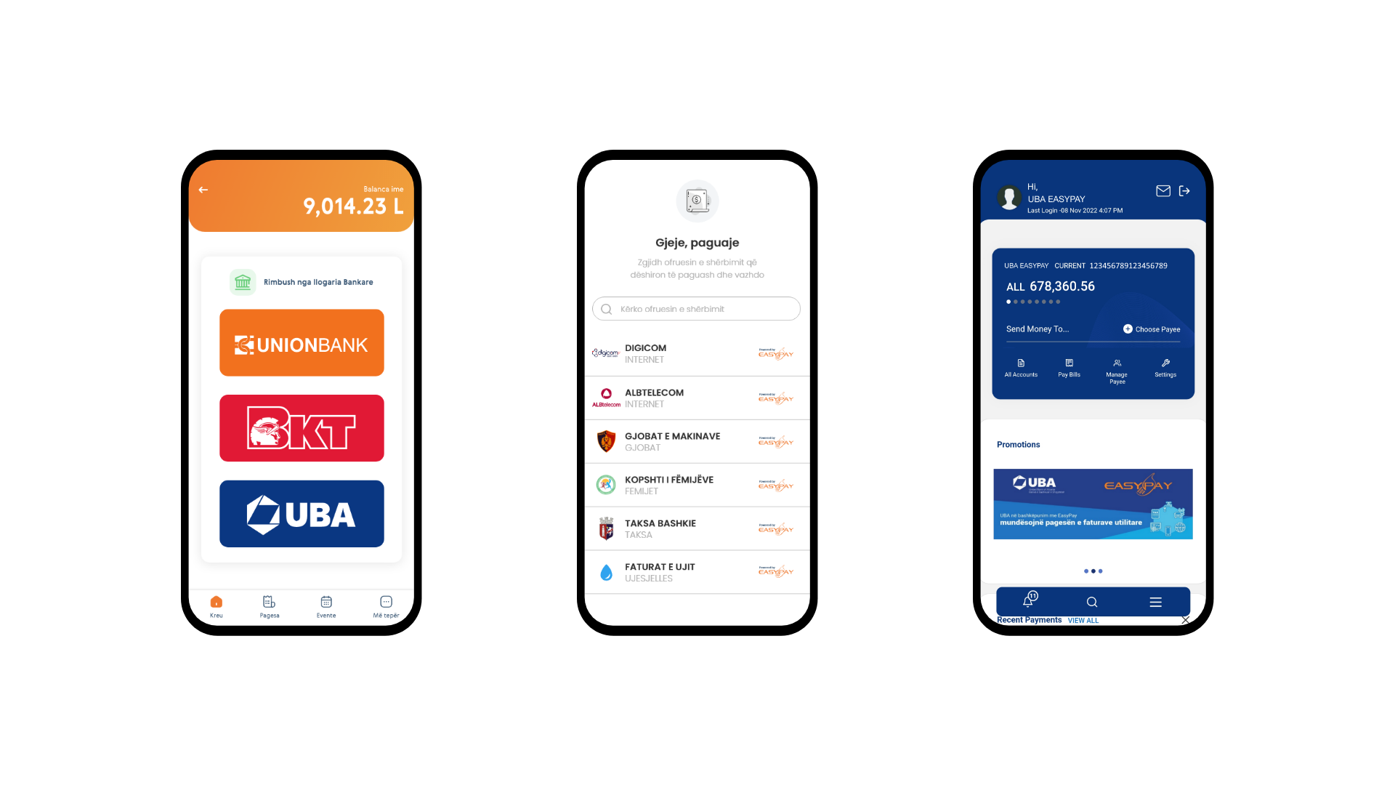
Produktet Live
Aplikacioni EasyPay
Intesa San Paolo Bank Albania
UBA Bank

Slide 6
Zhvillime te pritshme ne 2023 - Ne partneritet me bankat
Cards on File (lidhja e llogarise Easypay me kartat)
Klienti pare i ketij produkti, mundesuar nga BKT!
E-tickets te mund te blihen online, direct nga bank acct (Easypay ne backend)
P2P mes Easypay dhe bankave partnere
Zgjerimi partnerships me banka te tjera
01
02
03
04

Slide 7
Objektivat e të ardhmes për EasyPay në kuadër të inovacionit dhe përshtatjes me Ligjin Nr. 55
Sherbimi i inicimit te pagesave
2024
Shërbime të informimit të llogarisë
2024
Përshtatja e EasyPay APP në zbatim te SCA 2023
Full Digital Onboarding 2023

Slide 8
EasyPay dhe Edukimi Financiar
Institucione arsimore
Agro-Farm businesses
Easypay Agents (MSME)
Klientë
Aktivitete te Edukimit Financiar
Universiteti i Tiranës (Fakulteti Ekon)
Universiteti Mesdhetar i Shqipërisë
Shkolla teknike profesionale “Gjergj Canco”
Shkolla e Mesme Teknike Austriake “Peter Mahringer”
Mentoruar mbi 100 biznese për digjitalizimin si pjese e programit CoSolve 3, financuar nga GIZ –ProSEED
+ 1,000 agjente ne 12 vite trajnime:
AML
KYC
Digjitalizim
Fiskalizim
Akses ne banka
Trajnime permes telefonit
Manuale te publikuar ne rrjetet sociale, You Tube
Demo te aplikacionit EasyPay

